Slide 1


NaviPet
위치 기반 동물병원 검색 & 예약 서비스
위치 기반 동물병원 검색 (지도 연동)
병원 상세 정보 제공 (운영시간, 진료 과목)
예약 및 리뷰 시스템
개인화 기능: 즐겨찾기 및 방문 기록
반려동물 보호자를 위한 스마트한 솔루션
기획 : 조유리

Slide 2
기획 의도 : 현 동물병원 정보 서비스의 한계점
기존 동물병원 정보 탐색 시 보호자가 겪는 주요 어려움과 불편사항
정보 탐색의 어려움
파편화된 예약 시스템
병원의 위치, 진료 과목, 야간이나 주말 등 실제 운영 시간에 대한 정보
대부분의 동물병원은 전화 예약에 의존하거나, 병원마다 각기 다른 예
를 통합적으로 얻기 어렵습니다. 보호자들은 여러 플랫폼을 전전하거
약 시스템을 사용합니다. 이는 실시간 예약 현황 파악을 어렵게 하고,
나 직접 전화로 문의해야 하는 번거로움을 겪습니다.
긴 대기 시간으로 이어지는 등 사용자 불편을 초래합니다.
정보의 불투명성과 비대칭
낙후된 기술 인프라
보호자들이 가장 큰 부담을 느끼는 진료비 정보가 불투명하며, 병원마
다수의 동물병원이 사용하는 전자의무기록(EMR) 시스템은 기술적으
다 가격 편차가 큽니다. 한 조사에 따르면 보호자의 80.7%가 진료비에
로 노후화되어 온라인 예약 연동이나 효율적인 고객 관리에 한계를 보
부담을 느끼고 있으며, 이는 병원 선택에 있어 중요한 장벽으로 작용합
입니다. 이로 인해 보호자와 병원 간의 원활한 소통이 저해됩니다.
니다.
이러한 문제점들은 보호자에게는 신뢰할 수 있는 병원을 선택하는 데 어려움을, 동물병원에는 신규 고객 유치와 효율적인 운영의 어려움을 안겨줍니
다. 위치, 진료, 비용 등 핵심 정보를 투명하게 제공하고 예약과 문의를 일원화하는 통합 플랫폼의 필요성이 절실합니다.
2 / 12

Slide 3
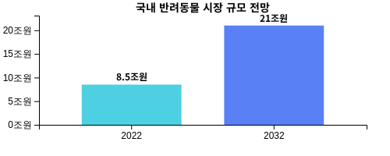
NaviPet 앱 개발 배경 및 목표
반려동물 보호자의 정보 접근성 향상과 병원 선택 과정 개선
개발 배경
앱 개발 목표
반려동물 양육 인구
반려동물 양육 가구 비율
위치 기반 통합 검색
1,300만 명
25.4%
지도와 연동된 직관적 검색으로 사용자 주변 동물병원을 쉽게 찾을 수
있도록 지원
2022년 기준 602만 가구
반려동물 시장 성장 전망
투명한 정보 제공
운영 시간, 진료 과목, 사용자 후기 등 상세하고 투명한 정보 제공
간편한 예약 및 관리
통합된 예약 시스템으로 전화 없이 편리하게 진료 예약 및 관리 가능
반려동물 건강 관리 최적화
반려동물의 건강을 더욱 편리하고 체계적으로 관리할 수 있는 최적의
환경 제공
KB금융지주 경영연구소의 2023년 보고서에 따르면, 반려 가구의 86.4%가
반려동물 건강관리에 관심을 보이며, 특히 '건강 검진 등 관리 방법'과 '질병
진단 후 케어 방법'에 대한 정보 요구가 매우 높습니다.
3 / 12

Slide 4
핵심 기능 1: 위치 기반 동물병원 검색
GPS와 지도 연동을 통한 실시간 주변 동물병원 검색
NaviPet
지도 연동 실시간 검색
앱 실행 시 사용자의 현재 위치를 파악하여 주변 동물병원 목록을 지도 위
에 직관적으로 표시합니다. 이를 통해 사용자는 병원의 위치와 거리를 한
눈에 파악할 수 있습니다.
다양한 필터링 옵션
진료 과목(내과, 외과, 치과, 피부과), 운영 시간(24시간 진료, 야간 진료, 공
휴일 진료), 기타 편의시설(주차 가능, 특정 장비 보유) 등 세부 조건으로 필
터링하여 자신에게 가장 적합한 병원을 찾을 수 있습니다.
다양한 필터링 옵션
위급 상황 대응
GPS와 지도 서비스를 연동하여, 위급 상황 발생 시 보호자가 가장 가까운
내과
외과
치과
피부과
24시간 진료
동물병원을 신속하게 찾아 빠르게 대처할 수 있도록 돕습니다.
야간 진료
공휴일 진료
주차 가능
4 / 12

Slide 5
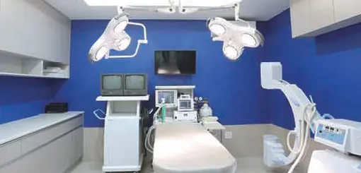
핵심 기능 2: 표준화된 병원 상세 정보
병원 선택에 필요한 핵심 정보를 표준화하여 제공
표준화된 정보 제공의 중요성
NaviPet은 병원마다 제각각이던 정보 포맷을 표준화하여 일관성 있고 신뢰도 높은 데이터를 제공합니다
보호자는 앱 내에서 병원 선택에 필요한 모든 정보를 손쉽게 비교하고 검토할 수 있습니다.
기본 정보
운영 시간
병원명, 주소, 연락처, 홈페이지 등 기본적인 정보를
요일별 진료 시간, 점심시간, 휴진일 등 상세한 운영
한눈에 확인할 수 있습니다.
시간 정보를 제공합니다.
표준화된 정보로 쉽고 빠른 비교
NaviPet은 모든 병원 정보를 동일한 형식으로 표준화하
여 사용자가 쉽게 비교하고 최적의 선택을 할 수 있도록
진료 과목
의료진 정보
돕습니다.
각 병원이 전문으로 하는 진료 분야를 명확하게 표시
수의사의 프로필, 전문 분야, 경력 등을 확인하여 신
하여 반려동물의 증상에 맞는 병원을 선택할 수 있습
뢰할 수 있는 의료진을 선택할 수 있습니다.
정보 표준화의 효과
니다.
병원 간 직접적인 비교 가능
의사결정 시간 단축
예상 진료비
정보의 신뢰성 향상
투명한 정보 제공으로 사용자 만족도 증가
주요 진료 항목에 대한 예상 비용을 안내하여 투명성을 확보합니다. 보호자의 80.7%가 진료비에 부담을 느끼는
상황에서, 비용 정보의 투명한 제공은 병원 선택에 중요한 기준이 됩니다.
5 / 12

Slide 6
핵심 기능 3: 실시간 예약 및 문의 시스템
전화나 방문 없이 앱을 통해 간편하게 진료를 예약하고 관리할 수 있는 시스템
병원 선택
날짜 및 시간 선택
예약 정보 입력
예약 완료
위치, 평점, 전문분야로 병원 검색
실시간으로 가능한 시간대 확인
간단한 증상, 특이사항 기재
확정 알림 및 캘린더 자동 등록
실시간 간편 예약
예약 확정 알림 기능
사용자는 원하는 병원, 의료진, 날짜, 시간을 선택하여 실시간으로 예약
예약이 확정되거나 변경될 경우, 그리고 진료일이 다가왔을 때 푸시 알
을 신청할 수 있습니다. 이를 통해 병원 방문 시 불필요한 대기 시간을
림을 통해 중요한 일정을 놓치지 않도록 돕습니다.
최소화할 수 있습니다.
반려동물 건강 상담 기능
건강이력 관리
간단한 질문이나 비대면 상담이 필요할 경우, 앱 내 문의 기능을 통해
과거 방문 기록과 예정된 예약을 한눈에 확인하고 관리할 수 있어, 반려
병원과 직접 소통할 수 있습니다.
동물의 건강 관리를 체계적으로 할 수 있습니다.
파편화된 예약 시스템 문제를 해결하여 보호자의 시간과 노력을 절약하고, 병원의 예약 관리 효율성을 높입니다.
6 / 12

Slide 7
핵심 기능 4: 리뷰 및 커뮤니티 공간
실제 방문자의 후기와 별점을 통한 신뢰성 높은 병원 평가 정보 제공
신뢰할 수 있는 평가 시스템
반려인들의 커뮤니티 공간
검증된 방문자 리뷰
진료를 완료한 사용자만이 후기를 작성하고 별점을 남길 수 있도록
하여 정보 의 신뢰성을 확보합니다.
투명한 정보 공개
긍정적인 후기와 개선이 필요한 부분에 대한 후기를 모두 투명하게
공개하여 객관적인 판단을 돕습니다.
병원 답변 시스템
병원 측이 후기에 답변할 수 있는 기능을 마련하여 보호자와 병원 간의
신뢰 관계 구축을 지원합니다.
7 / 12

Slide 8
사용자 경험 최적화: 직관적 UI/UX
카드형 리스트와 모바일 최적화된 터치 인터페이스로 사용자 편의성 극대화
카드형 리스트
모바일 최적화 터치 인터페이스
동물병원 목록, 예약 내역, 리뷰 등 다양한 정보를 간결하고 시각적으로 정리된 카
모든 버튼과 상호작용 요소는 손가락으로 쉽게 탭할 수 있도록 최소 44x44pt 이
드 형태로 제공합니다.
상의 충분한 터치 영역을 확보했습니다.
터치 영역 최적화
행복 동물병원
영업중
내과 • 외과 • 치과
500m
(4.5)
홈
검색
예약
프로필
건강한 동물병원
단순화된 내비게이션
2025년 7월 15일 • 오후 3:30
정기 검진
홈
병원 찾기
내 예약
프로필
충분한 여백과 명확한 시각적 위계를 통해 가독성을 높이고 인지 부하를 줄입니다.
하단 탭 바를 통해 핵심 기능에 언제든지 쉽게 접근할 수 있습니다.
8 / 12

Slide 9
9 / 12

Slide 10
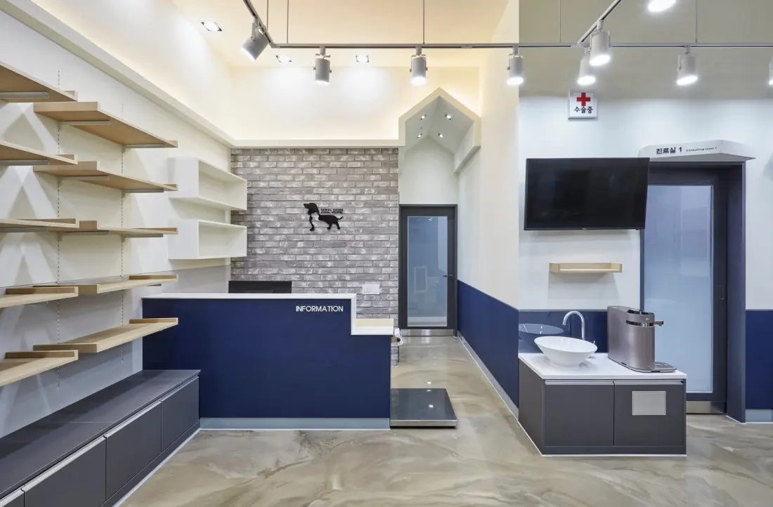
기대 효과: 보호자 측면
NaviPet이 반려동물 보호자에게 제공하는 핵심 가치
정보 탐색 시간 단축
위치, 진료 과목, 운영 시간 등 필요한 정보를 표준화된 포맷으로 한눈에 파악
하여 신속한 의사결정이 가능해집니다. 여러 플랫폼을 전전하거나 직접 전화
로 문의해야 했던 번거로움이 해소됩니다.
신뢰도 높은 병원 선택
실제 방문자들의 후기와 별점 시스템을 통해 객관적인 정보를 바탕으로 신뢰
할 수 있는 병원을 선택할 수 있습니다. 투명한 정보 공개를 통해 병원 선택에
대한 불안감이 감소합니다.
보호자 혜택 요약
편리한 예약 및 관리
병원 정보 접근성 및 투명성 향상
예약 및 방문 관리 프로세스 간소화
앱을 통해 간편하게 진료를 예약하고, 즐겨찾기나 최근 방문 기록을 통해 재방
객관적 후기 기반 의사결정 지원
문 시 편의성을 높일 수 있습니다. 예약 알림 기능으로 중요한 일정을 놓치지
않도록 도와줍니다.
반려동물 건강 관리의 편의성 증대
10 / 12

Slide 11

기대 효과: 동물병원 측면
NaviPet이 동물병원에게 제공하는 혜택과 가치
신규 고객 유치 및 홍보 효과
앱을 통해 병원을 효과적으로 노출하여 잠재 고객에게 더 쉽게 다가갈 수 있는 새로운 마
케팅 채널을 확보합니다. 지역 내 반려동물 보호자들에게 병원의 전문성과 서비스를 알릴
수 있는 기회가 확대됩니다.
업무 효율성 증대
표준화된 예약 및 문의 시스템을 통해 전화 응대 업무를 줄이고, 병원 운영의 효율성을 높
NaviPet 도입 효과
일 수 있습니다. 예약 관리가 자동화되어 스케줄 관리가 용이해지고 불필요한 대기 시간
이 줄어듭니다.
NaviPet 플랫폼은 동물병원의 디지털 전환을 지원
하며, 고객 관리 및 운영 효율성을 크게 향상시킵니
다. 기존의 낙후된 시스템을 대체하여 현대적이고
효과적인 비즈니스 환경을 제공합니다.
고객 관계 관리 강화
후기에 대한 피드백과 직접적인 소통 채널을 통해 고객과의 신뢰를 쌓고 긍정적인 관계를
구축할 수 있습니다. 고객의 의견에 신속하게 대응함으로써 서비스 품질을 지속적으로 개
선할 수 있는 기회를 얻습니다.
11 / 12

